Slide 1
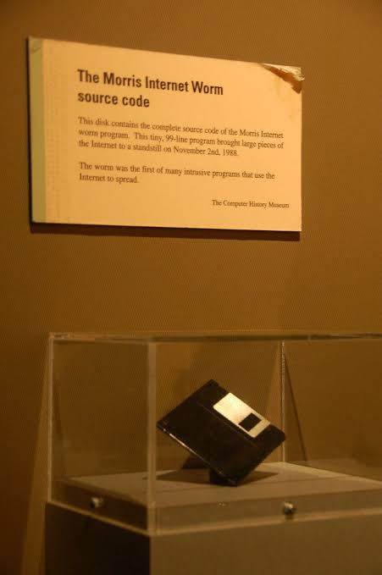
TCP/IP Zafiyetleri
Morris Worm – 1988: ARPANET - The Advanced Research Projects Agency Network
1

Slide 2

IP Zafiyetleri
Man-in-the-middle Saldırısı ve Eavesdropping
Session Hijacking
IP Adresi Sahteciliği
DoS ve DDoS
Smurf Atak
Kaynak Tüketme Saldırıları
2

Slide 3
ICMP Zafiyetleri
Reconnaissance and Scanning (Keşif ve Tarama)
ICMP Unreachables
ICMP Mask Reply
ICMP Redirects
Firewalk
ICMP Tunneling
ICMP-based OS fingerprinting
DoS
ICMP Flood Attack
Smurf Attack
3

Slide 4
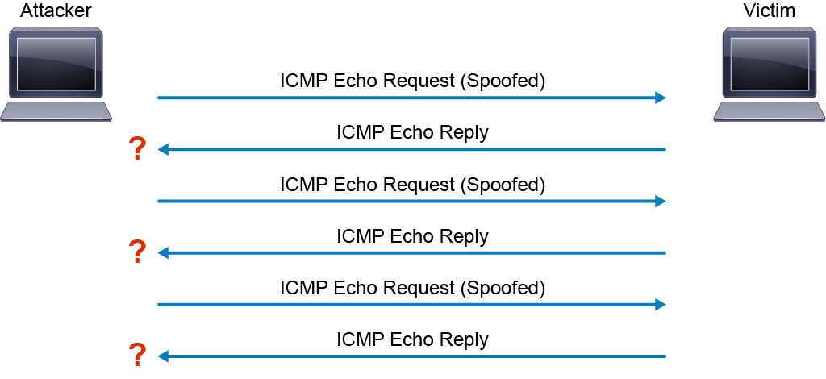
4

Slide 5
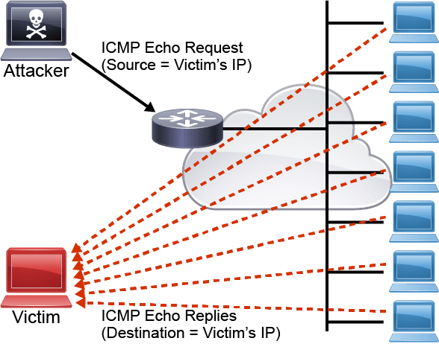
5

Slide 6
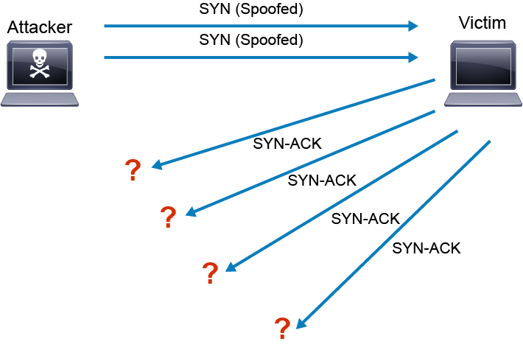
TCP Zafiyetleri
TCP SYN Flooding
Direct Attack
Spoofing Attack
Distributed Attack
TCP Hijacking
Non-Blind spoofing
Blind spoofing
TCP Reset Attack
6

Slide 7
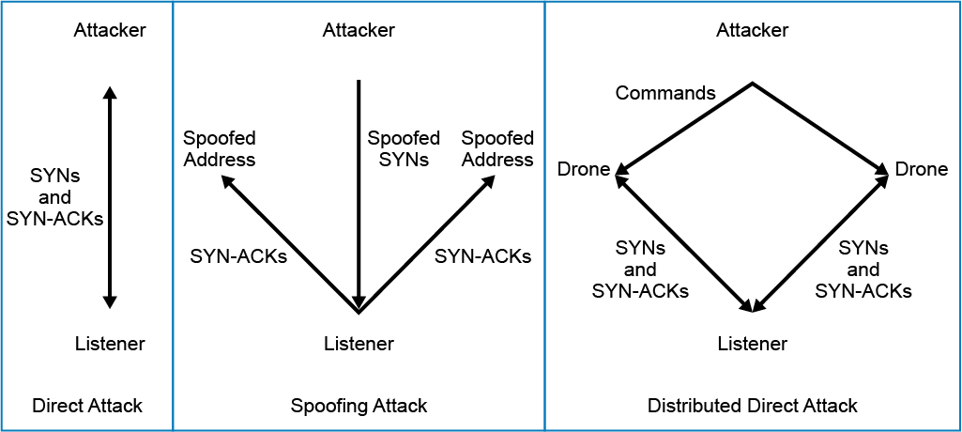
7

Slide 8
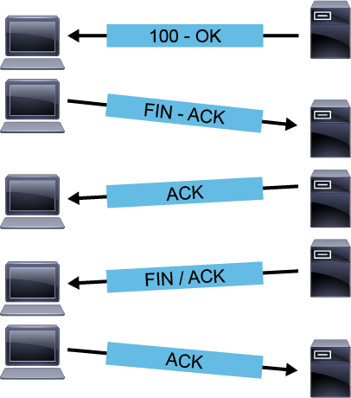
8

Slide 9
UDP Zafiyetleri
UDP Checksum’ı sebebiyle zafiyetlidir. Checksum kolaylıkla yeniden hesaplanıp değiştirilebilir.
UDP genelde sistem yorma – exhaustion- ya da protokolün uygulanmasındaki buglar sebebiyle manipüle edilir.
UDP Flood: Hedefin farklı portlarına UDP paketi yollanır ve dinlemeyen portlar için ICMP Destination Port Unreachable paketi dönmesi gerekir. Farklı spoof edilmiş adreslerden bu işlem yapılırsa sistem servis dışı kalabilir.
9

Slide 10
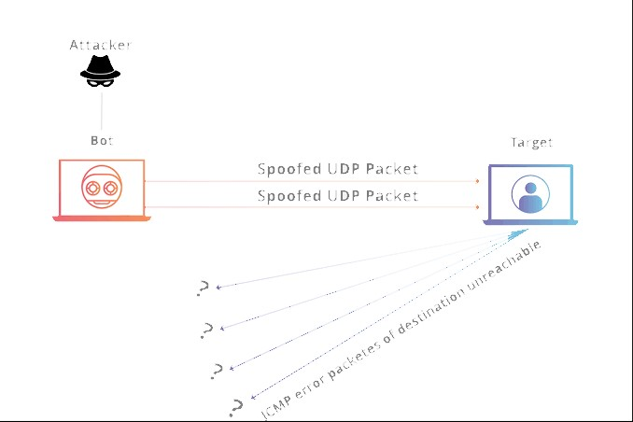
10

Slide 11
Saldırı Yüzeyi – Attack Surface
Saldırı yüzeyi; saldırganlar tarafından erişilebilecek cihazdaki bütün zafiyetler olarak nitelendirilebilir.
Yazılım Saldırı Yüzeyleri – Açık portlar
Fiziksel Saldırı Yüzeyleri – USB portları
Ağ Saldırı Yüzeyleri – Router Console Portları
İnsan/Sosyal Mühendislik Saldırı Yüzeyleri – Hassas Bilgileri Erişimi Olan Çalışan
Saldırı vektörleri; saldırganın kaynaklara erişim sağlayabileceği path/yolları ifade eder. Saldırı vektörleri, saldırganın system zafiyetlerini sömürmesine olanak tanır.
11

Slide 12
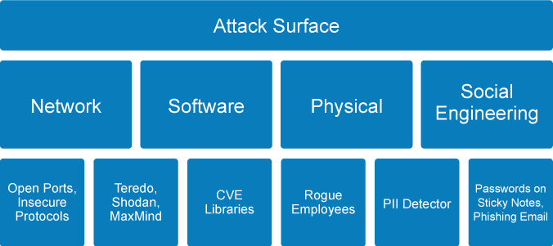
12

Slide 13
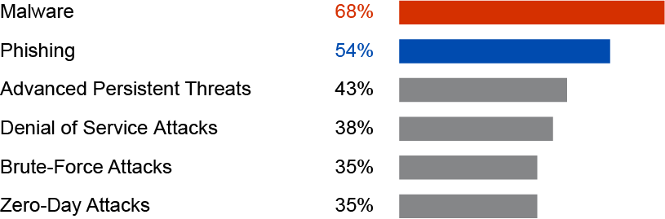
Güvenlik Tehditleri
13

Slide 14
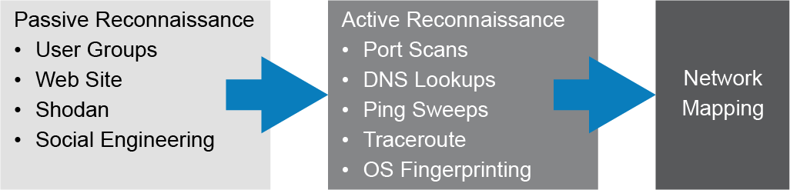
Keşif Saldırıları- Reconnaissace
IP addresses, sub-domains, and related information on a target network
Accessible UDP and TCP ports on target systems
The operating system on target systems
14

Slide 15
Access Attacks
Parola Saldırıları – John the ripper, Cain and Abel
Spoofing ve Masquerading – Dolandırma ve Kılık Değiştirme
Session Hijacking
Malware
15

Slide 16
Ortadaki Adam Saldırısı - MITM
Physical Layer – Tap physical connection
Data Link Layer – ARP Poisoning
Network Layer – Manipulate packet routing
Session Layer – The SSL/TSL Inspection
Application Layer – Man-in-the-Browser Saldırısı
16

Slide 17
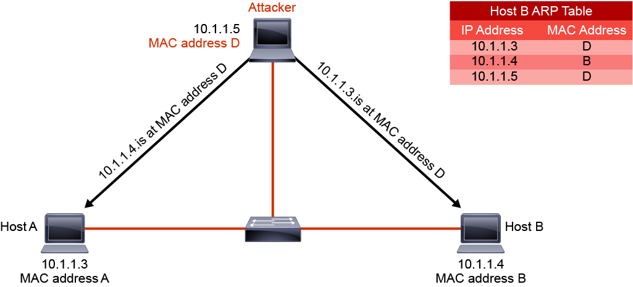
17

Slide 18
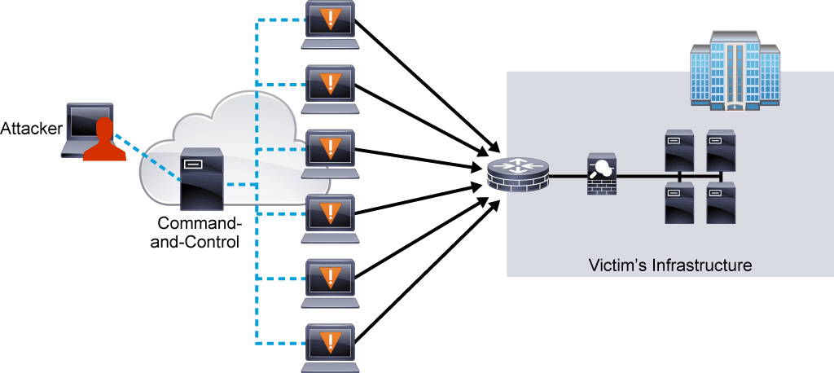
Dos ve DDoS
18

Slide 19
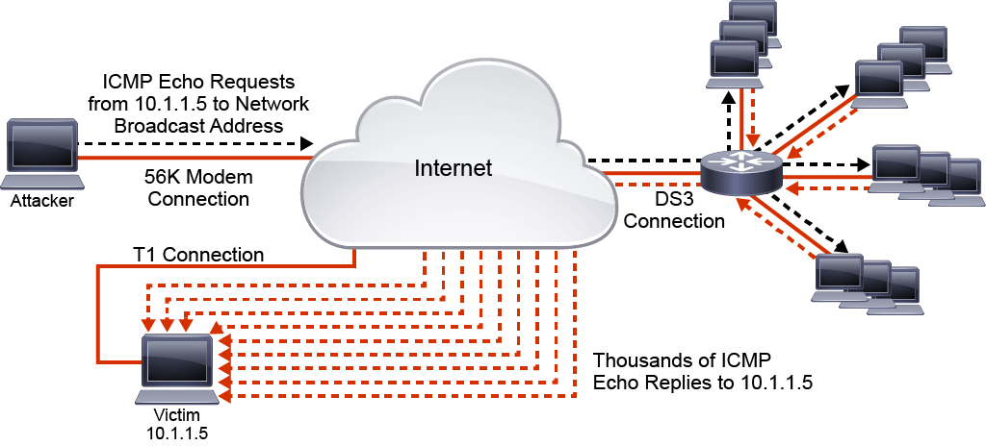
Smurf Attack – 1990s
19

Slide 20
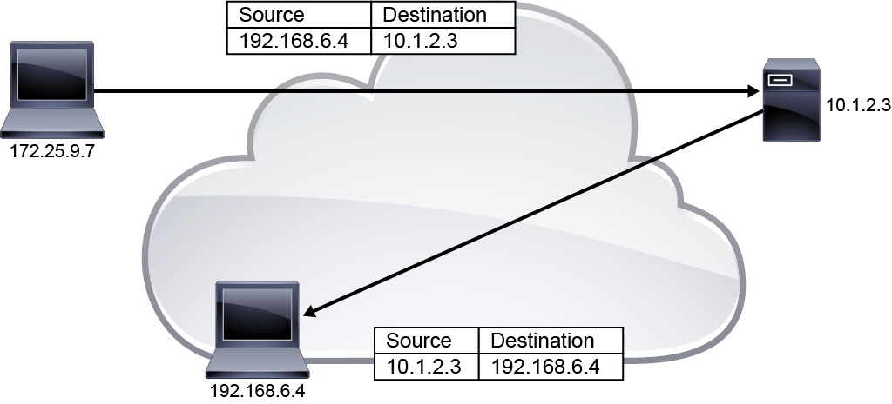
Spoofing Saldırıları
MAC Address Spoofing
IP Address Spoofing
Application or Service Spoofing
20

Slide 21
21

Slide 22
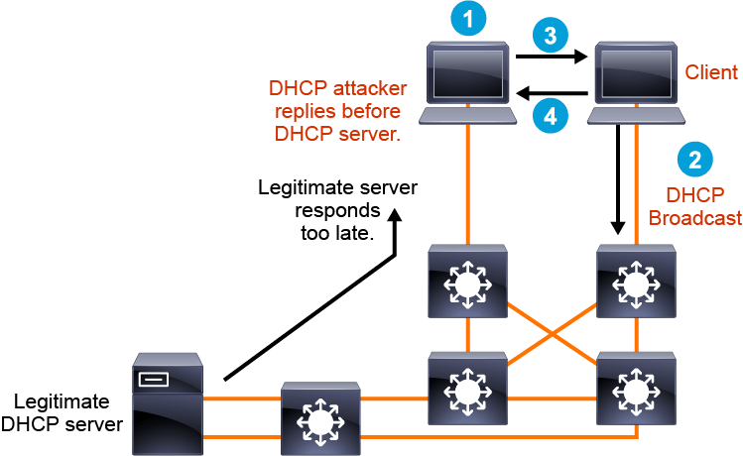
DHCP Tabanlı Saldırılar
DHCP Server Spoofing
DHCP Starvation
22

